Slide 1
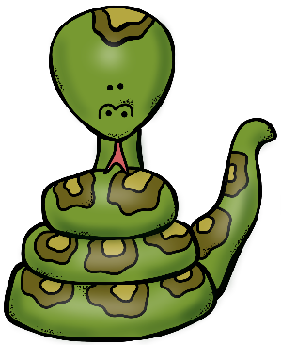
Palabras secretas
Escribe la inicial de cada uno de los dibujos y encuentra la palabra escondida
http://www.imageneseducativas.com

Slide 2
Palabras secretas
Escribe la inicial de cada uno de los dibujos y encuentra la palabra escondida
http://www.imageneseducativas.com

Slide 3
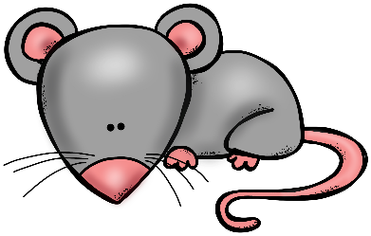
Palabras secretas
Escribe la inicial de cada uno de los dibujos y encuentra la palabra escondida
http://www.imageneseducativas.com

Slide 4
Palabras secretas
Escribe la inicial de cada uno de los dibujos y encuentra la palabra escondida
http://www.imageneseducativas.com

Slide 5
Palabras secretas
Escribe la inicial de cada uno de los dibujos y encuentra la palabra escondida
http://www.imageneseducativas.com

Slide 6
Palabras secretas
Escribe la inicial de cada uno de los dibujos y encuentra la palabra escondida
http://www.imageneseducativas.com

Slide 7
Palabras secretas
Escribe la inicial de cada uno de los dibujos y encuentra la palabra escondida
http://www.imageneseducativas.com

